Slide 1
Санкт-Петербургский
государственный
аграрный
университет
1904 - 2020
Федеральное государственное образовательное учреждение высшего образования
САНКТ-ПЕТЕРБУРГСКИЙ ГОСУДАРСТВЕННЫЙ
АГРАРНЫЙ УНИВЕРСИТЕТ

Slide 2
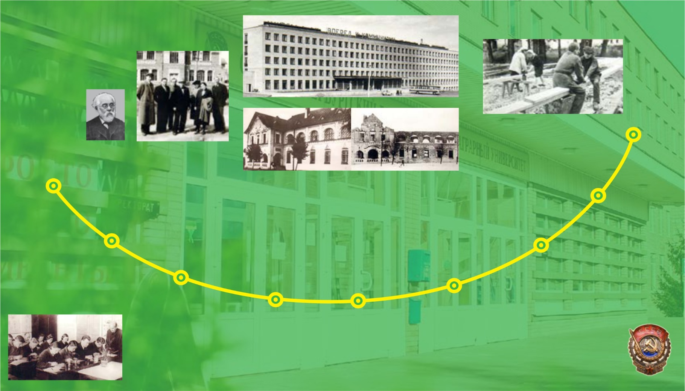
2011
2011
Университет переименован в Санкт-Петербургский государственный аграрный университет
(ФГБОУ ВО СПбГАУ)
8.09.1904
Открытие женских сельскохозяйственных курсов под руководством выдающегося ученого, профессора Ивана Александровича Стебута
1991
1917
1971
ЛСХИ
преобразован в Ленинградский государственный аграрный университет
Курсы реорганизованы в Стебутовский институт сельского хозяйства и лесоводства
1922
1945
1930
1934
ЛСХИ
награжден орденом Трудового Красного Знамени за успешную подготовку специалистов
На базе трех сельскохозяйственных институтов (включая Стебутовский институт)
создан
Петроградский сельскохозяйственный институт
Институт
превратился
в один из
крупнейших
ВУЗов страны
Три ВУЗа
объединены в Ленинградский сельскохозяйственный институт (ЛСХИ)
ЛСХИ
возобновил
свою работу после возвращения из г. Пермь, куда был эвакуирован в начале Великой Отечественной войны

Slide 3
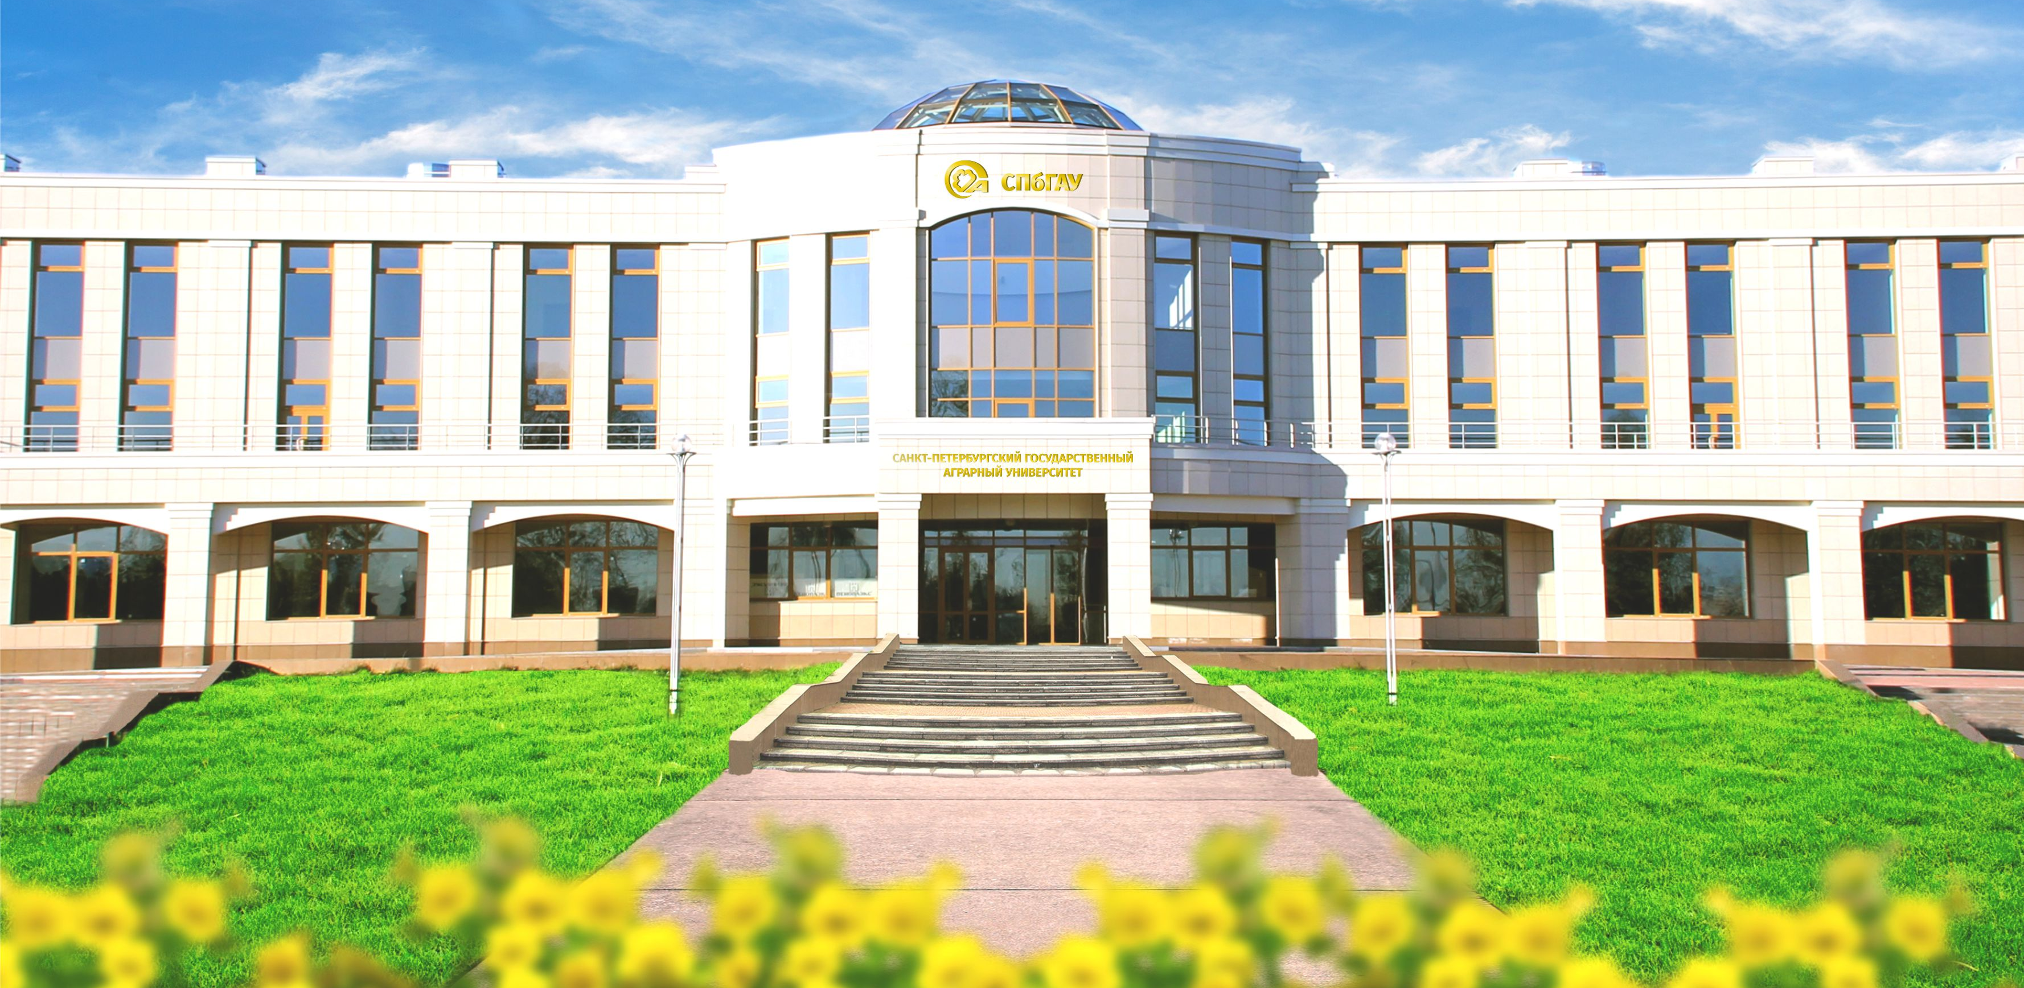
УНИВЕРСИТЕТ СЕГОДНЯ
УНИВЕРСИТЕТ СЕГОДНЯ

Slide 4
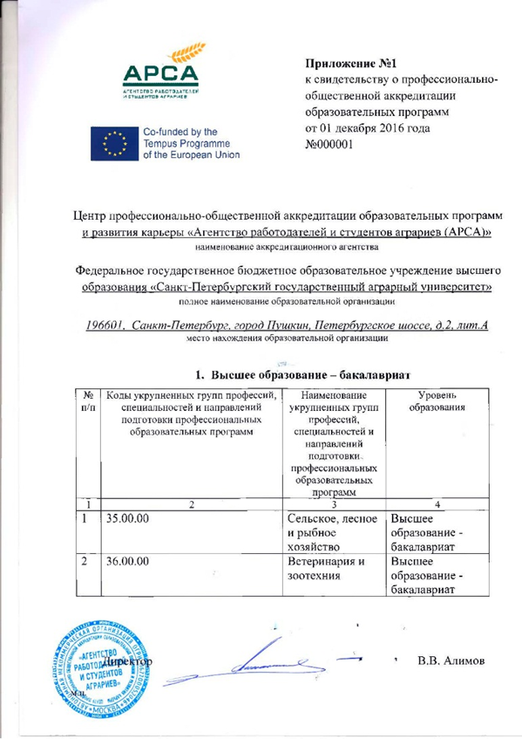
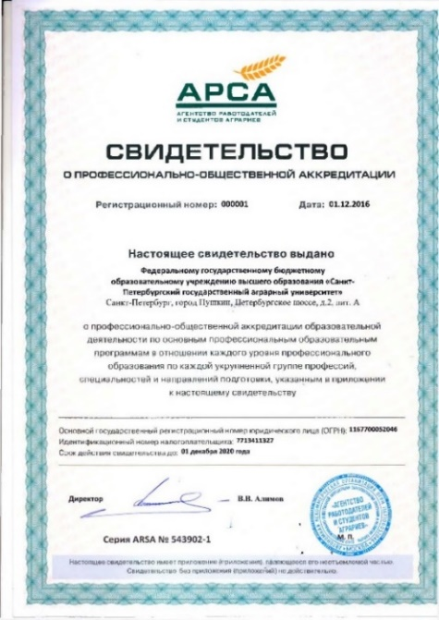
УНИВЕРСИТЕТ СЕГОДНЯ
УНИВЕРСИТЕТ СЕГОДНЯ
Университет успешно прошел все процедуры
профессионально-общественной аккредитации
программ аграрного профиля по укрупненным группам направлений подготовки
в рамках реализации международного проекта
«Разработка системы профессионально-общественной аккредитации образовательных программ сельскохозяйственного профиля в РФ»
спбгау.ру

Slide 5
УНИВЕРСИТЕТ СЕГОДНЯ
Образовательные программы Университета успешно прошли
независимую оценку качества образования
в рамках проекта
«Федеральный интернет-экзамен в сфере профессионального образования»
спбгау.ру

Slide 6
УНИВЕРСИТЕТ СЕГОДНЯ
Университет признан одним из победителей конкурсного отбора,
проводимого Комитетом по науке и высшей школе Санкт-Петербурга,
среди образовательных организаций высшего образования и
научных организаций в Санкт-Петербурге
в области управления качеством
в целях содействия в получении дополнительного профессионального образования
спбгау.ру

Slide 7
УНИВЕРСИТЕТ СЕГОДНЯ
Колледж
(на правах
факультета среднего профессионального образования)
8
Калининградский филиал
Академия
менеджмента и
агробизнеса
(дополнительное
профессиональное
образование)
факультетов
7 000
396
22
3
студентов
преподавателей
научные школы
диссертационных совета
3 000
64
55
500 000
мест в общежитиях
основные образовательные программы
дополнительных
профессиональных
образовательных
программ
экземпляров в фонде библиотеки
спбгау.ру

Slide 8
УНИВЕРСИТЕТ СЕГОДНЯ
Образовательные программы, реализуемые в университете
среднее профессиональное
образование
64
3
55
дополнительных
профессиональных
образовательных
программ
основных образовательных программ,
среди которых
24
бакалавриат
15
магистратура
аспирантура по
научным специальностям
22
Университет обеспечивает подготовку кадров высшей квалификации,
опираясь на существующие научные школы и традиции преподавания и
тесно взаимодействуя с компаниями-работодателями
спбгау.ру

Slide 9
УНИВЕРСИТЕТ СЕГОДНЯ
Аграрная олимпиада СПбГАУ для школьников –
это уникальный образовательный проект, направленный на:
Предметы
повышение интереса школьников к глубокому и прочному овладению знаниями в аграрной сфере,
выявление и поддержка учащихся, проявляющих интерес к изучению агробиологии, агрофизики и смежным наукам,
развитие творческой инициативы школьников,
привлечение их к исследовательской деятельности,
популяризация научных знаний среди школьников.
Биология
Физика
Обществознание
Количество участников
2 000
2009/2017
Для призеров олимпиады предусмотрены льготы при поступлении в университет
спбгау.ру

Slide 10
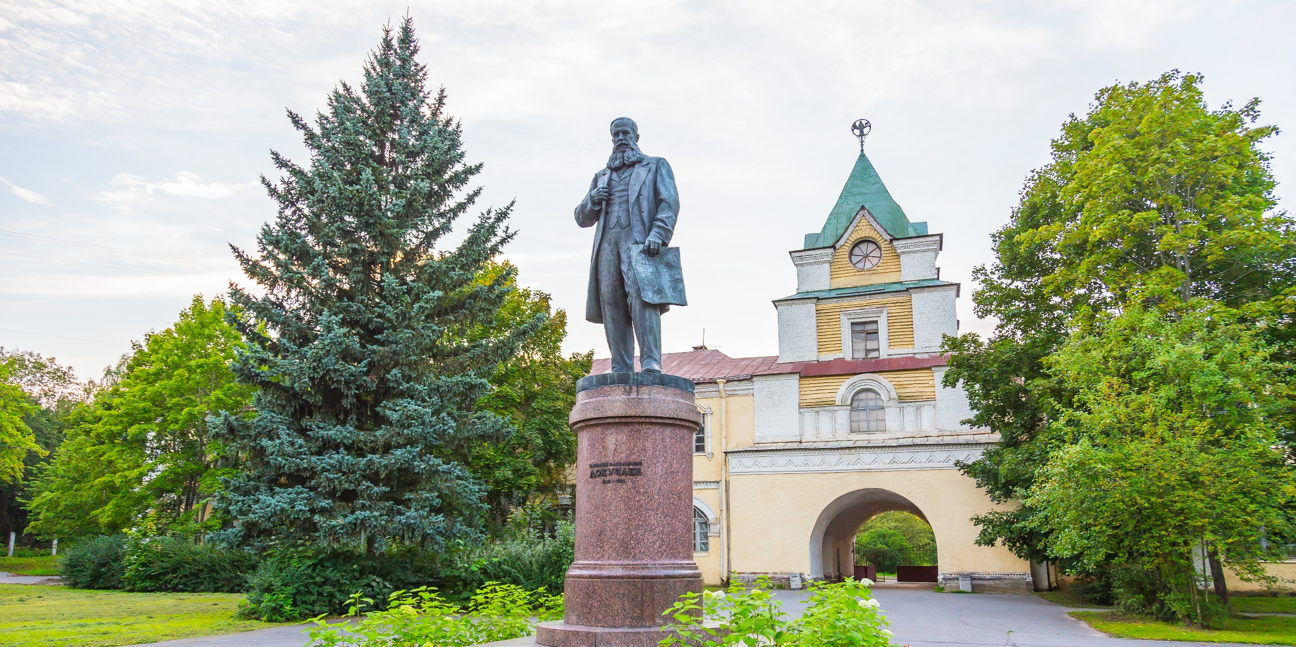
ФАКУЛЬТЕТЫ
spbgau.rus

Slide 11
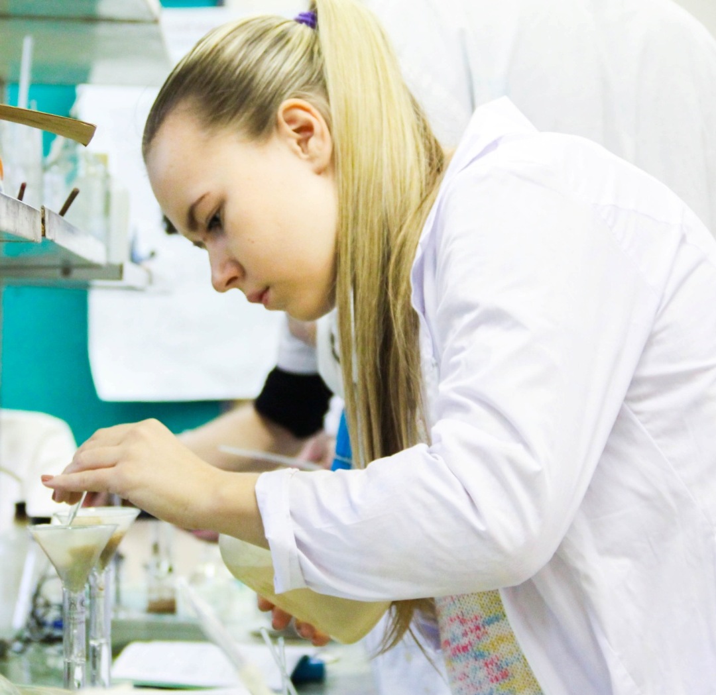
FACULTIES
ФАКУЛЬТЕТ АГРОТЕХНОЛОГИЙ, ПОЧВОВЕДЕНИЯ И ЭКОЛОГИИ
ПРОГРАММЫ БАКАЛАВРИАТА:
АГРОХИМИЯ И АГРОПОЧВОВЕДЕНИЕ
Профиль: АГРОЭКОЛОГИЯ
AГРОНОМИЯ
Профиль: AГРОНОМИЯ;
ЗАЩИТА РАСТЕНИЙ
ПРОГРАММЫ МАГИСТРАТУРЫ:
АГРОХИМИЯ И АГРОПОЧВОВЕДЕНИЕ
Профиль: AГРОЭКОЛОГИЧЕСКАЯ ОЦЕНКА ЛАНДШАФТОВ,
РЕГУЛИРОВАНИЕ ПОЧВЕННОГО ПЛОДОРОДИЯ,
ПРОДУКТИВНОСТИ И КАЧЕСТВА
СЕЛЬСКОХОЗЯЙСТВЕННОЙ КУЛЬТУРЫ
АГРОНОМИЯ
Профиль: ТЕХНОЛОГИЯ ПРОИЗВОДСТВА И
ЗАЩИТА ПРОДУКЦИИ РАСТЕНИЕВОДСТВА;
ИНТЕГРИРОВАННАЯ ЗАЩИТА РАСТЕНИЙ
спбгау.ру

Slide 12
FACULTIES
ФАКУЛЬТЕТ ПЛОДООВОЩЕВОДСТВА И
ПЕРЕРАБАТЫВАЮЩИХ ТЕХНОЛОГИЙ
ПРОГРАММЫ БАКАЛАВРИАТА:
САДОВОДСТВО
Профиль: ПЛОДООВОЩЕВОДСТВО И
ВИНОГРАДАРСТВО
ТЕХНОЛОГИЯ ПРОИЗВОДСТВА И ПЕРЕРАБОТКИ СЕЛЬСКОХОЗЯЙСТВЕНОЙ ПРОДУКЦИИ
ПРОДУКТЫ ПИТАНИЯ ИЗ РАСТИТЕЛЬНОГО СЫРЬЯ
ПРОГРАММА МАГИСТРАТУРЫ:
САДОВОДСТВО
Профиль: ИНТЕНСИВНОЕ ПЛОДООВОЩЕВОДСТВО
И ДЕКОРАТИВНОЕ САДОВОДСТВО
спбгау.ру

Slide 13
FACULTIES
ФАКУЛЬТЕТ ЗООИНЖЕНЕРИИ И БИОТЕХНОЛОГИЙ
ПРОГРАММЫ БАКАЛАВРИАТА:
ЗООТЕХНИЯ
ВОДНЫЕ БИОРЕСУРСЫ И АКВАКУЛЬТУРА
Профиль: УПРАВЛЕНИЕ ВОДНЫМИ БИОРЕСУРСАМИ И РЫБООХРАНА
БИОЛОГИЯ
Профиль: КИНОЛОГИЯ
ПРОГРАММА МАГИСТРАТУРЫ:
ЗООТЕХНИЯ
Профиль: РАЗВЕДЕНИЕ, СЕЛЕКЦИЯ, ГЕНЕТИКА И ВОСПРОИЗВОДСТВО
СЕЛЬСКОХОЗЯЙСТВЕННЫХ ЖИВОТНЫХ;
ЧАСТНАЯ ЗООТЕХНИЯ, ПРОИЗВОДСТВО ПРОДУКТОВ
ЖИВОТНОВОДСТВА
спбгау.ру

Slide 14
FACULTIES
ФАКУЛЬТЕТ ЗЕМЛЕУСТРОЙСТВА И
СЕЛЬСКОХОЗЯЙСТВЕННОГО СТРОИТЕЛЬСТВА
ПРОГРАММЫ БАКАЛАВРИАТА:
СТРОИТЕЛЬСТВО
Профиль: ПРОМЫШЛЕННОЕ И ГРАЖДАНСКОЕ
СТРОИТЕЛЬСТВО
ЗЕМЛЕУСТРОЙСТВО И КАДАСТРЫ
Main field of study: ЗЕМЛЕУСТРОЙСТВО;
ЗЕМЕЛЬНЫЙ КАДАСТР
ПРОГРАММА МАГИСТРАТУРЫ:
ЗЕМЛЕУСТРОЙСТВО И КАДАСТРЫ
Профиль: ЗЕМЛЕУСТРОЙСТВО
спбгау.ру

Slide 15
FACULTIES
ФАКУЛЬТЕТ ТЕХНИЧЕСКИХ СИСТЕМ, СЕРВИСА И ЭНЕРГЕТИКИ
ПРОГРАММЫ БАКАЛАВРИАТА:
ЭКСПЛУАТАЦИЯ ТРАНСПОРТНО-ТЕХНОЛОГИЧЕСКИХ МАШИН И
КОМПЛЕКСОВ
Профиль: СЕРВИС ТРАНСПОРТНЫХ И ТРАНСПОРТНО-ТЕХНОЛОГИЧЕСКИХ
МАШИН И ОБОРУДОВАНИЯ (СЕЛЬСКОЕ ХОЗЯЙСТВО)
АГРОИНЖЕНЕРИЯ
Профиль: ЭКСПЛУАТАЦИЯ ТРАНСПОРТНО-ТЕХНОЛОГИЧЕСКИХ МАШИН;
ЭНЕРГЕТИЧЕСКИЕ УСТАНОВКИ И СИСТЕМЫ ЭНЕРГОСНАБЖЕНИЯ
СЕЛЬСКОХОЗЯЙСТВЕННЫХ ПОТРЕБИТЕЛЕЙ;
ЭЛЕКТРООБОРУДОВАНИЕ И ЭЛЕКТРОТЕХНОЛОГИИ В АПК
ТЕХНОСФЕРНАЯ БЕЗОПАСНОСТЬ
ПРОГРАММЫ МАГИСТРАТУРЫ:
АГРОИНЖЕНЕРИЯ
Профиль: ТЕХНИЧЕСКИЕ СИСТЕМЫ В АГРОБИЗНЕСЕ;
ЭНЕРГЕТИЧЕСКИЙ МЕНЕДЖМЕНТ И ИНЖИНИРИНГ ЭНЕРГОСИСТЕМ
ТЕПЛОЭНЕРГЕТИКА И ТЕПЛОТЕХНИКА
Профиль: ЭНЕРГООБЕСПЕЧЕНИЕ ПРЕДПРИЯТИЙ.
ТЕПЛОМАССООБМЕННЫЕ ПРОЦЕССЫ И УСТАНОВКИ
спбгау.ру

Slide 16
FACULTIES
ФАКУЛЬТЕТ ЭКОНОМИКИ И ОРГАНИЗАЦИИ В АПК
ПРОГРАММЫ БАКАЛАВРИАТА:
ЭКОНОМИКА
МЕНЕДЖМЕНТ
Профиль: МЕНЕДЖМЕНТ ОРГАНИЗАЦИИ
ПРОГРАММЫ МАГИСТРАТУРЫ:
ЭКОНОМИКА
Профиль: АГРАРНАЯ ЭКОНОМИКА;
БУХГАЛТЕРСКИЙ УЧЕТ. АНАЛИЗ. АУДИТ
МЕНЕДЖМЕНТ
Профиль: МЕНЕДЖМЕНТ И МАРКЕТИНГ В МЕХАНИЗМЕ
РАЗВИТИЯ ОТРАСЛЕВЫХ И МУНИЦИПАЛЬНЫХ
ФОРМИРОВАНИЙ
спбгау.ру

Slide 17
ФАКУЛЬТЕТ УПРАВЛЕНИЯ И РАЗВИТИЯ СЕЛЬСКИХ ТЕРРИТОРИЙ
FACULTIES
ПРОГРАММЫ БАКАЛАВРИАТА:
ГОСУДАРСТВЕННОЕ И МУНИЦИПАЛЬНОЕ УПРАВЛЕНИЕ
СЕРВИС
Профиль: СЕРВИС
ТУРИЗМ
Профиль: ТЕХНОЛОГИЯ И ОРГАНИЗАЦИЯ
ТУРИСТИЧЕСКОЙ ДЕЯТЕЛЬНОСТИ
ПРОГРАММА МАГИСТРАТУРЫ:
ГОСУДАРСТВЕННОЕ И МУНИЦИПАЛЬНОЕ УПРАВЛЕНИЕ
Профиль: МУНИЦИПАЛЬНОЕ УПРАВЛЕНИЕ
спбгау.ру

Slide 18
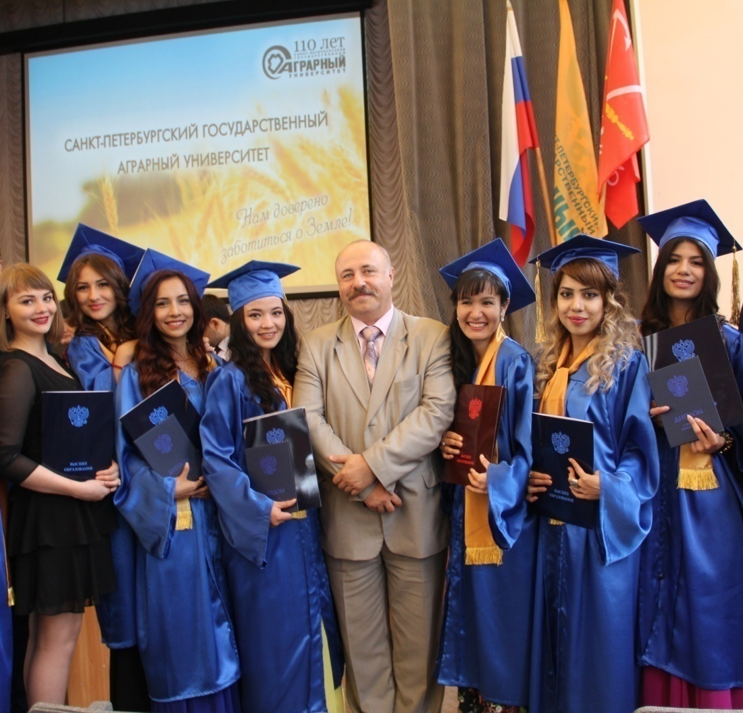
FACULTIES
ЮРИДИЧЕСКИЙ ФАКУЛЬТЕТ
ПРОГРАММА БАКАЛАВРИАТА:
ЮРИСПРУДЕНЦИЯ
Профиль: КОРПОРАТИВНЫЙ ЮРИСТ В СФЕРЕ АГРОБИЗНЕСА
ПРОГРАММА МАГИСТРАТУРЫ:
ЮРИСПРУДЕНЦИЯ
Профиль: ЗЕМЕЛЬНОЕ ПРАВО. ПРИРОДОРЕСУРСНОЕ ПРАВО. ЭКОЛОГИЧЕСКОЕ ПРАВО. АГРАРНОЕ ПРАВО
спбгау.ру

Slide 19
FACULTIES
КОЛЛЕДЖ (на правах факультета
непрерывного профессионального образования)
ПРОГРАММЫ СРЕДНЕГО ПРОФЕССИОНАЛЬНОГО ОБРАЗОВАНИЯ:
ТЕХНОЛОГИЯ ПРОИЗВОДСТВА И ПЕРЕРАБОТКИ СЕЛЬСКОХОЗЯЙСТВЕННОЙ ПРОДУКЦИИ
ПРАВО И ОРГАНИЗАЦИЯ СОЦИАЛЬНОГО ОБЕСПЕЧЕНИЯ
ТУРИЗМ
спбгау.ру

Slide 20
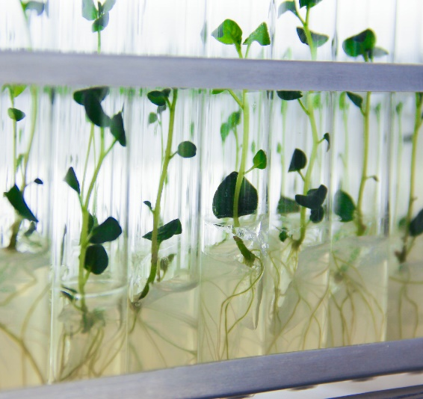
ЛАБОРАТОРИИ
ЭКОЛОГИЧЕСКОГО КОНТРОЛЯ ОБЪЕКТОВ ОКРУЖАЮЩЕЙ СРЕДЫ
МИКРОКЛОНАЛЬНОГО РАЗМНОЖЕНИЯ КАРТОФЕЛЯ
ЗООТЕХНИЧЕСКОГО АНАЛИЗА КОРМОВ
«МОЛОЧНОЕ ДЕЛО»
«БИОТЕХНОЛОГИИ В ЖИВОТНОВОДСТВЕ»
ДРОЗОФИЛЬНАЯ ЛАБОРАТОРИЯ
ЛАБОРАТОРИЯ ОЦЕНКИ КАЧЕСТВА ЯИЦ
ЛАБОРАТОРИЯ ЗООЛОГИИ, ИХТИОЛОГИИ И ГИДРОБИОЛОГИИ
МЕТОДОВ РЫБОХОЗЯЙСТВЕННЫХ ИССЛЕДОВАНИЙ И АКВАКУЛЬТУРЫ
ФИЗИОЛОГИИ И МОРФОЛОГИИ
ИНТЕГРИРОВАННЫХ ТЕХНОЛОГИЙ В АКВАКУЛЬТУРЕ
НАДЕЖНОСТИ ТЕХНОЛОГИЧЕСКИХ ПРОЦЕССОВ
КООПЕРАЦИИ
СПЕЦИАЛЬНОЙ ОЦЕНКИ УСЛОВИЙ ТРУДА
БИОХИМИЧЕСКАЯ ЛАБОРАТОРИЯ
ЛАБОРАТОРИЯ БИОЛОГИЧЕСКОЙ ЗАЩИТЫ РАСТЕНИЙ ИМ. Н.В. БОНДАРЕНКО
спбгау.ру

Slide 21
НАУЧНО-ИССЛЕДОВАТЕЛЬСКАЯ РАБОТА

Slide 22
НАУЧНО-ИССЛЕДОВАТЕЛЬСКАЯ РАБОТА
более
1 000 сотрудников
более
80 докторов наук
более
240 кандидатов наук
более
390 исследователей
Академики РАСХН
2 сотрудника
Члены-корреспонденты РАН
1 сотрудник
Заслуженные работники высшей школы РФ
6 сотрудников
Заслуженные деятели науки и техники РФ
5 сотрудников
спбгау.ру

Slide 23
НАУЧНО-ИССЛЕДОВАТЕЛЬСКАЯ РАБОТА
ПРИОРИТЕТНЫЕ НАПРАВЛЕНИЯ РАЗВИТИЯ:
рациональное
природопользование
энергоэффективность
науки о жизни
НАУЧНЫЕ ИССЛЕДОВАНИЯ:
7 исследовательских
лабораторий и научных центров
более 390 исследователей
24 научные темы
КОЛИЧЕСТВО ПУБЛИКАЦИЙ
НАУЧНЫХ СТАТЕЙ РАБОТНИКОВ СПбГАУ
ЗА 2016 ГОД
1626 ед.,
индексируемых в
РИНЦ
15 ед.,
индексируемых в
Web of Science и Scopus
ИНДЕКС ХИРША - 10
Количество публикаций за 2012-2016 гг. (РИНЦ) – 6 678
Суммарное цитирование за 2012-2016 (РИНЦ) – 6 236
Данные по состоянию на 01.10.2017
спбгау.ру

Slide 24
НАУЧНО-ИССЛЕДОВАТЕЛЬСКАЯ РАБОТА
ПАТЕНТЫ И СВИДЕТЕЛЬСТВА:
Общее число объектов интеллектуальной собственности
Данные за 2016 год
92
из них 68 действующих объектов
интеллектуальной собственности
12 заявок на выдачу патентов и
свидетельств на изобретения
ПРОМЫШЛЕННЫЕ ПАРТНЕРЫ,
С КОТОРЫМИ ВЫПОЛНЯЮТСЯ НАУЧНЫЕ ПРОЕКТЫ,
СОТРУДНИЧЕСТВО С НАУЧНЫМИ ОРГАНИЗАЦИЯМИ:
коммерческие предприятия реального сектора экономики
Российские
сельскохозяйственные
научно-исследовательские
институты
Российские аграрные университеты
спбгау.ру

Slide 25
СТУДЕНЧЕСКАЯ ЖИЗНЬ

Slide 26
СТУДЕНЧЕСКАЯ ЖИЗНЬ
6
5 500
кв.м.
общая площадь
1
мастер спорта
международного класса
спортивных
объектов
14 видов спорта
500
участников спортивных мероприятий
3
более
мастера спорта России
12
374 студента
14
сборных команд университета
кандидатов в
мастера спорта России
Участие Университета в студенческих спортивных мероприятиях
Чемпионаты Санкт-Петербурга
среди студентов
образовательных организаций
высшего образования
гиревой спорт
полиатлон
баскетбол
волейбол
настольный теннис
мини-футбол
флорбол
легкая атлетика
тхэквондо
самбо
Универсиады
высших учебных заведений
Минсельхоза России
спбгау.ру

Slide 27
СТУДЕНЧЕСКАЯ ЖИЗНЬ
Спортивные соревнования
свыше
100
студенческих мероприятий
ежегодно
Патриотические мероприятия
Аграрная лига КВН СПбГАУ
Экскурсии по Санкт-Петербургу и
Ленинградской области
более
5 000
участников
Хоровые концерты
Конкурса красоты, ума и таланта «Мисс СПбГАУ»
Вечера студенческого творчества
Межрегиональный форум
молодежных СМИ «Голос молодежи»
Развлекательные мероприятия
спбгау.ру

Slide 28
МЕЖДУНАРОДНОЕ СОТРУДНИЧЕСТВО И ОБМЕН
COOPERATION OF SPbGAU IN EUROPE
IN THE FRAMEWORK OF ERASMUS MUNDUS ACTION 2
Шведский университет сельскохозяйственных наук, Швеция
Варшавский университет естественных наук, Польша
Университет Хoйенхайм, Германия
Университет природных ресурсов и естественных наук, Австрия
спбгау.ру

Slide 29
INTERNATIONAL COOPERATION AND EXCHANGE
МЕЖДУНАРОДНОЕ СОТРУДНИЧЕСТВО В ОБЛАСТИ НАУКИ И ОБРАЗОВАНИЯ
Латвийский аграрный университет, Латвийская республика
Университет им. Святых Кирилла и Мефодия в Скопье,
Республика Македония
Бельцкий государственный университет им. Алеку Руссо, Республика Молдова
Научно-исследовательский институт полевых культур «Селекция»,
Республика Молдова
Университет Уппсала, Швеция
Шеньянский аграрный университет, КНР
Исследовательский центр сельскохозяйственных наук и технологий, сельскохозяйственной политики России и Китая, КНР
спбгау.ру

Slide 30
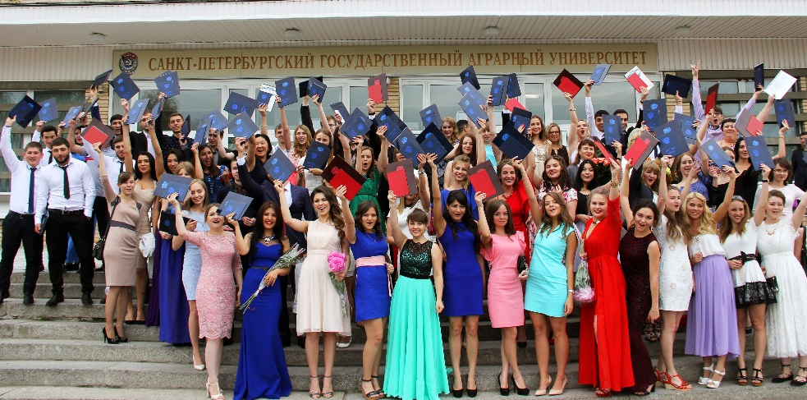
Санкт-Петербургский государственный аграрный университет 196601, Санкт-Петербург, г. Пушкин, Петербургское шоссе, дом 2 (812) 451-90-80, spbgau.ru
spbgau.rus

